Slide 1
Резервирование системы при экспоненциальном распределении времени безотказной работы

Slide 2
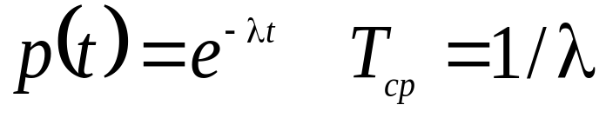
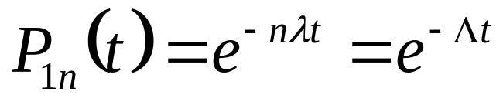
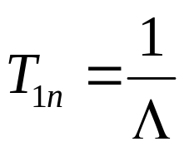




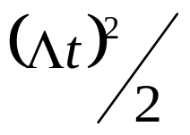
Система без резервирования
элемент:
n одинаковых последовательных элементов:
где - интенсивность отказов системы
При можно использовать приближенную формулу
(при этом погрешность не превышает )
1
2
n
…

Slide 3
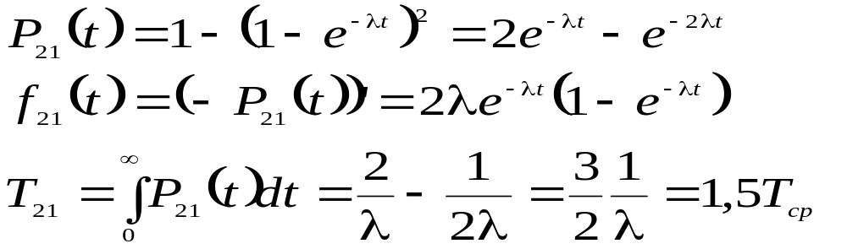
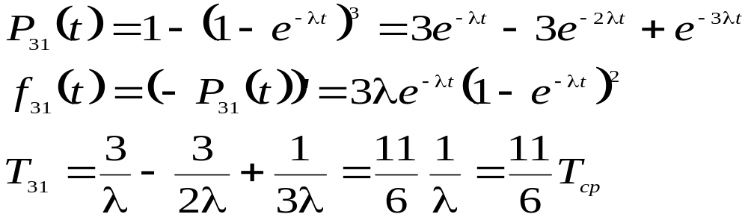
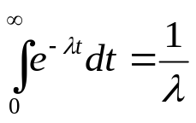
Нагруженное резервирование (одинаковые элементы)
дублирование
Нагруженное двукратное резервирование
1
2
1
2
3

Slide 4
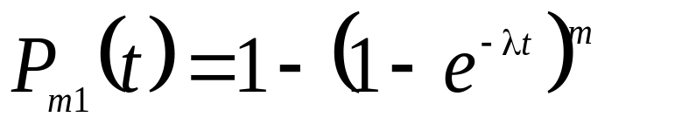
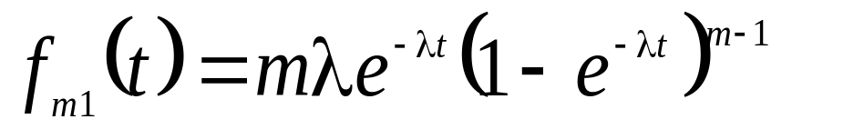
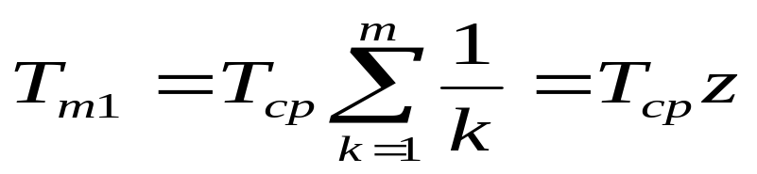
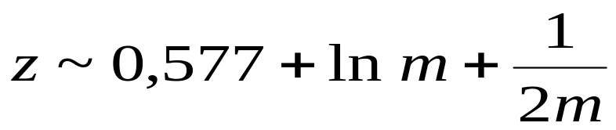
m одинаковых параллельных элементов
(1 основной, (m-1) резервных)
где z – выигрыш от резервирования
Асимптотическая формула для оценки выигрыша от резервирования z (m>1):
1
2
m
m | 2 | 3 | 4 | 5
z | 1,5 | 1,84 | 2,09 | 2,29

Slide 5
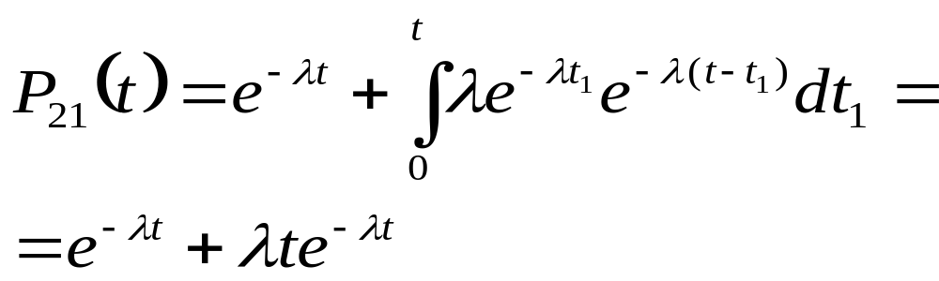
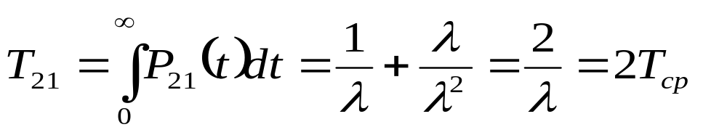
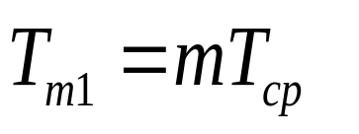
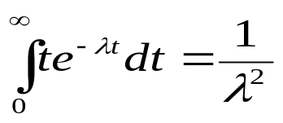
Ненагруженное дублирование (одинаковые элементы)
1 основной + 1 резервный
(m-1) резервных
1
2
1
2
…
m

Slide 6
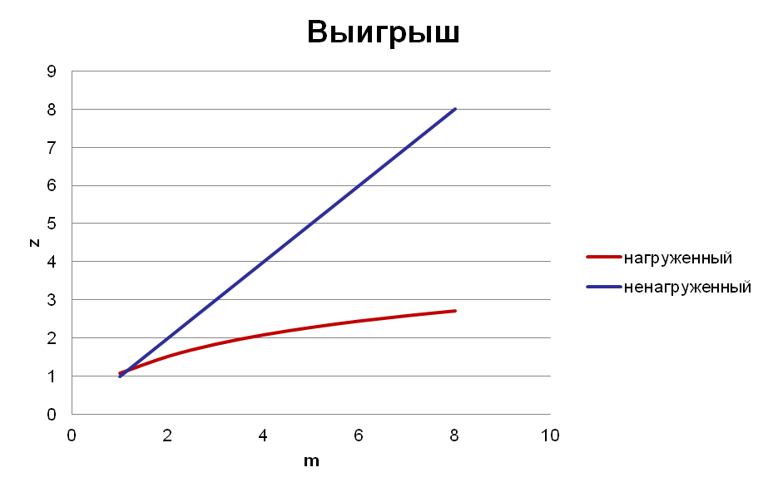
Характер роста среднего времени безотказной работы при увеличении числа резервных элементов
z=m
z=0,577+ln m+1/(2m)

Slide 7
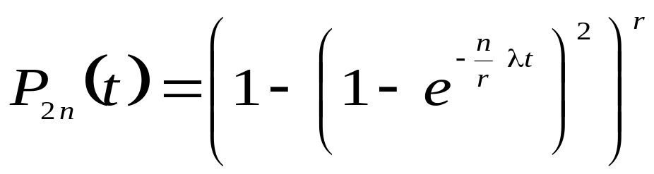
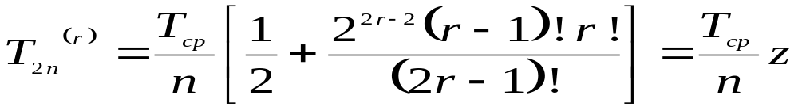

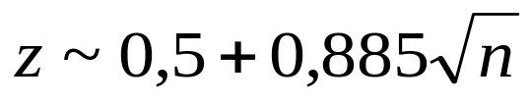
Дублирование по группам
n одинаковых элементов разделены на r одинаковых групп
При общем дублировании (r=1)
При поэлементном дублировании (r=n) при n>>1
Время безотказной работы n элементов без резерва

Slide 8



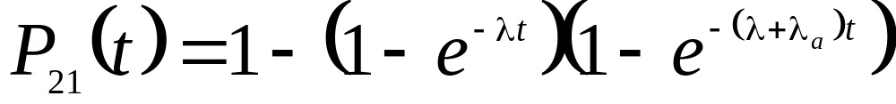
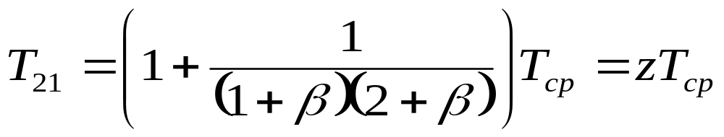
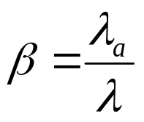

Дублирование с учетом ненадежности переключающего устройства
где
Максимальный выигрыш z=1,5 при

Slide 9
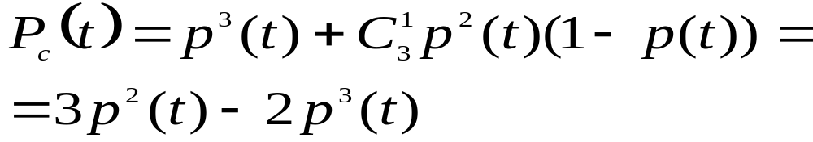
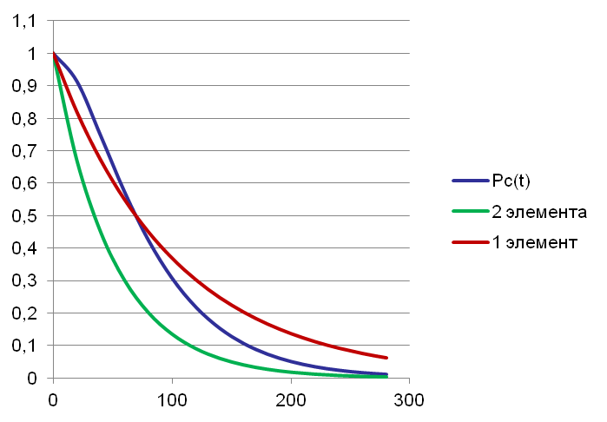


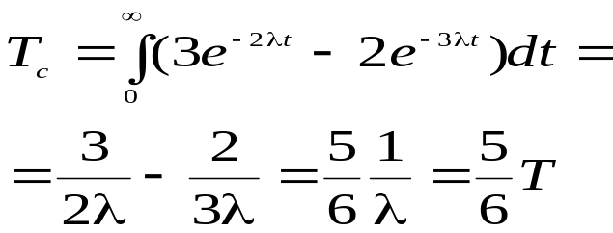
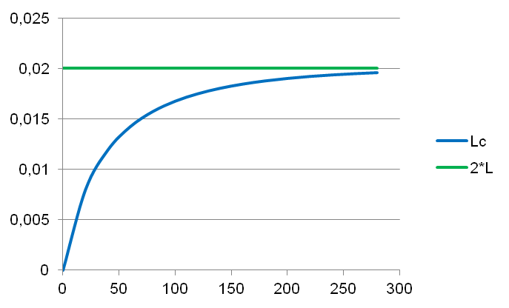
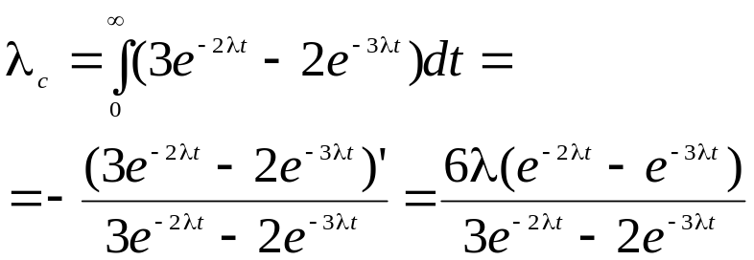
Мажоритарная система
Всего n=3
из них резервный m=1
кратность 1/2
λ=0,01 (1/ч)
Сравним с надежностью 1-го элемента
Из
следует

Slide 10
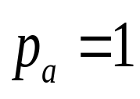
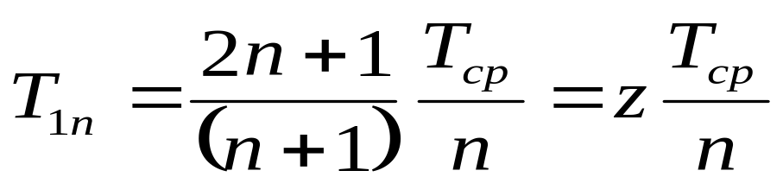
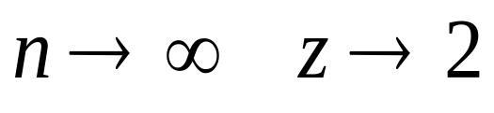
Скользящее резервирование
(n+1, )
1
2
n
…
При

Slide 11
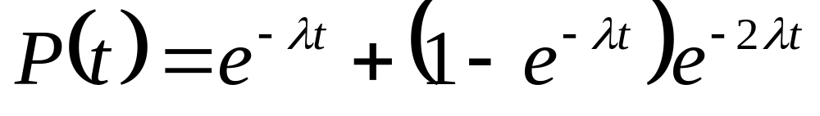
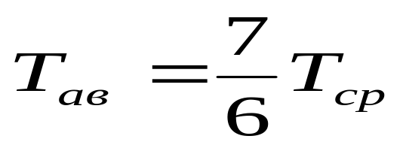
Автономные устройства с общим резервом (2+1, )

